Slide 1
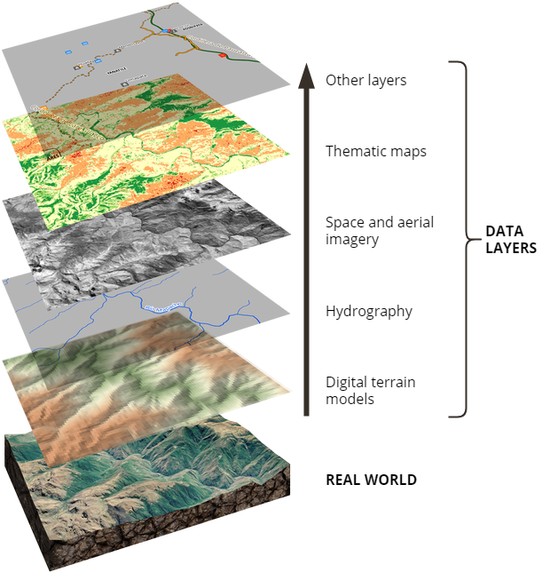
Sistemas de Información Geográfica para Geología (SIGG)
Georreferenciación y base de mapeo
Profesor:
Dr. Matías Taucare Toro
Auxiliares/ayudantes:
Daniel Aquevedo Madrid
Bárbara De la Fuente Rodríguez
Andrea Medina Sagredo
Catalina Méndez Rivas
Débora Morales Soto
Benjamín Muñoz Artigas

Slide 2
Objetivos de la clase
Aprender a georreferenciar.
Utilizar la herramienta de reproyección.
Descargar imágenes satelitales para usar como base de mapeo.

Slide 3
Calendario y evaluaciones
Fecha | Clases
08-08-2022 | Instalación de QGIS
15-08-2022 | Feriado
22-08-2022 | Georreferenciación y base de mapeo
29-08-2022 | Vectores 1: Edición y tabla de atributos
05-09-2022 | Vectores 2: Geoprocesamiento y simbología vectorial
12-09-2022 | Receso universitario
19-09-2022 | Feriado
26-09-2022 | Control 1
03-10-2022 | Ráster 1: DEM e interpolación
10-10-2022 | Feriado
17-10-2022 | Ráster 2: Delimitación de cuencas hidrográficas
24-10-2022 | Composición y diseño de impresión
31-10-2022 | Receso universitario
07-10-2022 | Repaso
14-10-2022 | Control 2
Ponderación:
Catedra 70%
2 controles
Auxiliar 30%
4 tareas

Slide 4
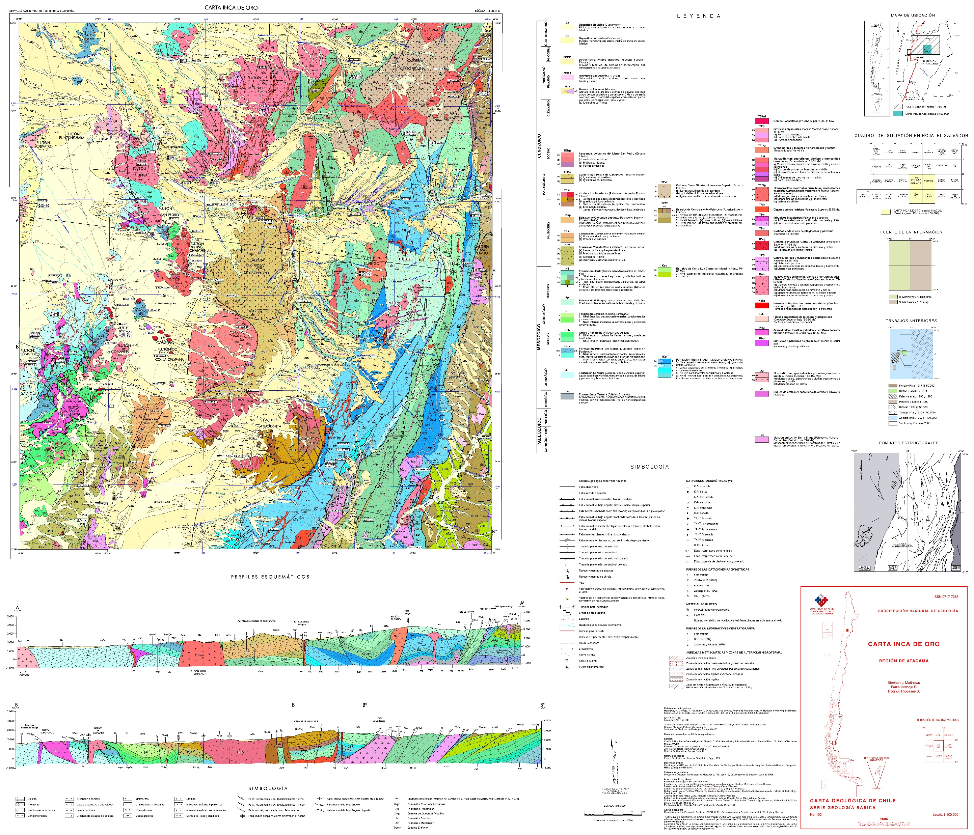
Auxiliar 2:
Instrucciones:
Georreferenciar carta geológica en datum PSAD56-UTM19S.
Reproyectar carta geológica a datum WGS84-UTM19S.
Descargar una imagen Sentinel-2 con nubosidad menor al 10% entre el 01-01-2021 y 31-03-2022.
Combinar bandas de imagen Sentinel-2.
Recortar imagen Sentinel-2 combinada de acuerdo al área de estudio.
Entregas:
Carta geológica e imagen Sentinel-2 combinada y recortada. Ambas imágenes en datum WGS84-UTM19S.
Carta Geológica Inca de Oro (Matthews et al., 2006)

